Slide 1


Slide 2

THE
E
MARKETING
علي محدث تجارت الکترونيک

Slide 3
مباحث قبلي:
آشنايي با:
      تعرف محصول
      تقسيم بندي عمده كالا و خدمات
      استراتژي نام گذاري و نقش نام كالا
      خدمات، بسته بندي و نوشته جات روي بسته بندي
علي محدث تجارت الکترونيک

Slide 4
مبحث هفتم:
طراحي و ساخت محصول جديد
و
استراتژي هاي منحني عمر محصول
مشتري : طراح نهايي محصول
علي محدث تجارت الکترونيک

Slide 5
هدفهاي اين بحث:
آشنايي با:
روشهاي بدست آوردن ايده يك محصول جديد
فرايند ايجاد يك محصول جديد
منحني عمر محصول
علي محدث تجارت الکترونيک

Slide 6
هر محصول يك دوره حيات دارد...
...دوره هاي مختلف عمر را طي مي كند.
و بالاخره مي ميرد.
و محصولي جديد...
...كه نياز مصرف كننده را بهتر تأمين مي كند. ...جاي آنرا مي گيرد .

Slide 7
دو چالش در رابطه با دوره عمر كالا :
تنظيم استراتژي بازاريابي
متناسب با دوره عمر محصول
برنامه ريزي براي جايگزيني محصول جديد
با توجه به اينكه هر محصول عاقبت مي ميرد .

Slide 8
علل شكست يك محصول جديد :
عدم پيش بيني دقيق اندازه بازار يا تغيير سليقه مصرف كنندگان
عدم طراحي صحيح يا توليد كالا علي رقم نتايج منفي تحقيقيات
عدم موضع دهي صحيح
قيمتهاي غير واقعي- هزينه بالاي توليد
عدم تبليغ صحيح
پيشرفتهاي تكنولوژي
واكنش شديد رقبا

Slide 9
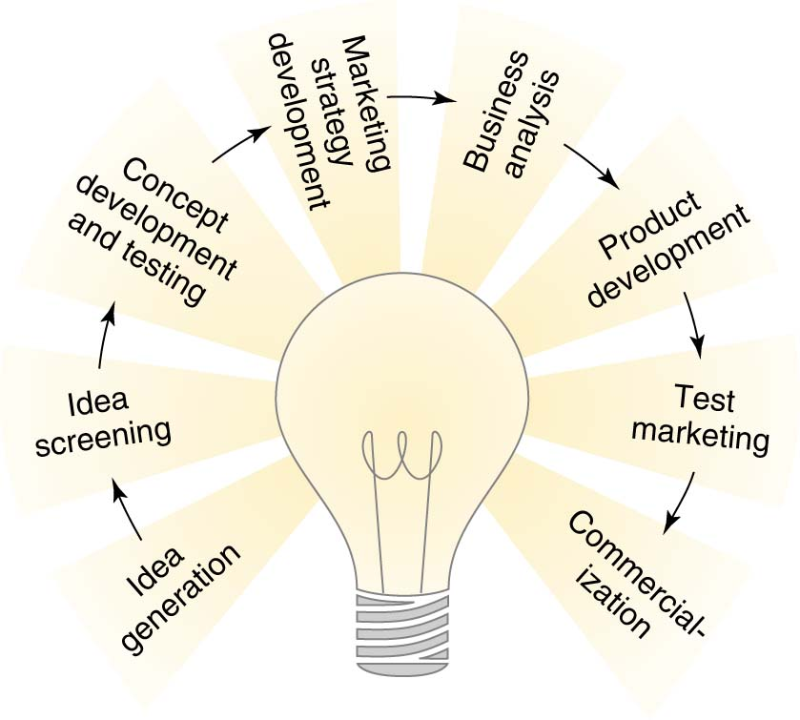
Major Stages in New-Product Development
1- ايده جديد
2- غربال كردن ايده ها
3 – پرورش ايده و آزمايش
4– ايجاد استراتژي بازاريابي
فرايند ايجاد محصول جديد
5- تجزيه و تحليل بازرگاني
6 – طراحي و ساخت محصول
7 – آزمايش بازاريابي
8 – تجاري كردن محصول

Slide 10
جستجو و ايجاد ايده جديد
از طريق:
منابع داخلي
مشتريان
رقبا
واسطه ها
ساير منابع...
1- ايده جديد

Slide 11
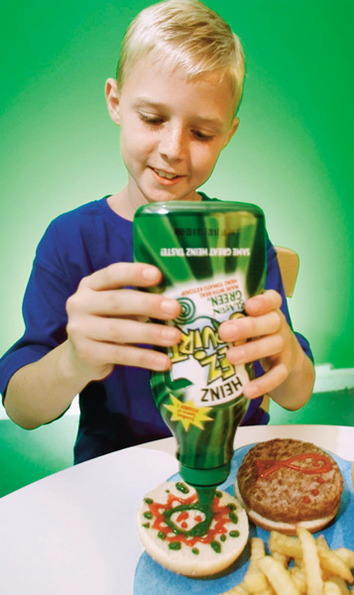
Idea Generation
When Heinz asked kids what would make the product more fun, they said, “Change the color!” so, Heinz developed and launched EZ Squirt, now in a variety of colors targeted at kids. The EZ Squirt bottle’s special nozzle also emits a thin stream so tykes can autograph their burgers.
Notes:
Chapter 1
Page <number>
هنگامي که هاينز بچه ها چه کالا بيشتر سرگرم کننده است، گفتند: پرسيد: "تغيير رنگ!"بنابراين، هاينز توسعه يافته و در انواع رنگ ها را هدف قرار داد بچه ها راه اندازي EZسرنگ، در حال حاضر. نازل ويژه EZ سرنگ بطري نيز جريان نازک ساطع tykes مي توانيد همبرگر خود دستخطي رونويسي کردن.

Slide 12
جستجو و ايجاد ايده جديد
از طريق:
منابع داخلي
مشتريان
رقبا
واسطه ها
وساير منابع.
1- ايده جديد
2- غربال كردن ايده ها

Slide 13
آزمايش ايده هاي پردازش شده با
طرح سئوالات زير از مشتريان:
آيا محصول جديد را مي شناسد؟
محصول جديد در مقايسه با
ديگر محصولات چه امتيازي دارد ؟
آيا محصول جديد تأمين كننده
نيازهاي شما هست ؟
قيمت محصول جديد چقدر بايد
باشد؟
آيا قصد دارند محصول جديد را
بخرند؟
1- ايده جديد
2- غربال كردن ايده ها
3 – پرورش ايده و آزمايش

Slide 14
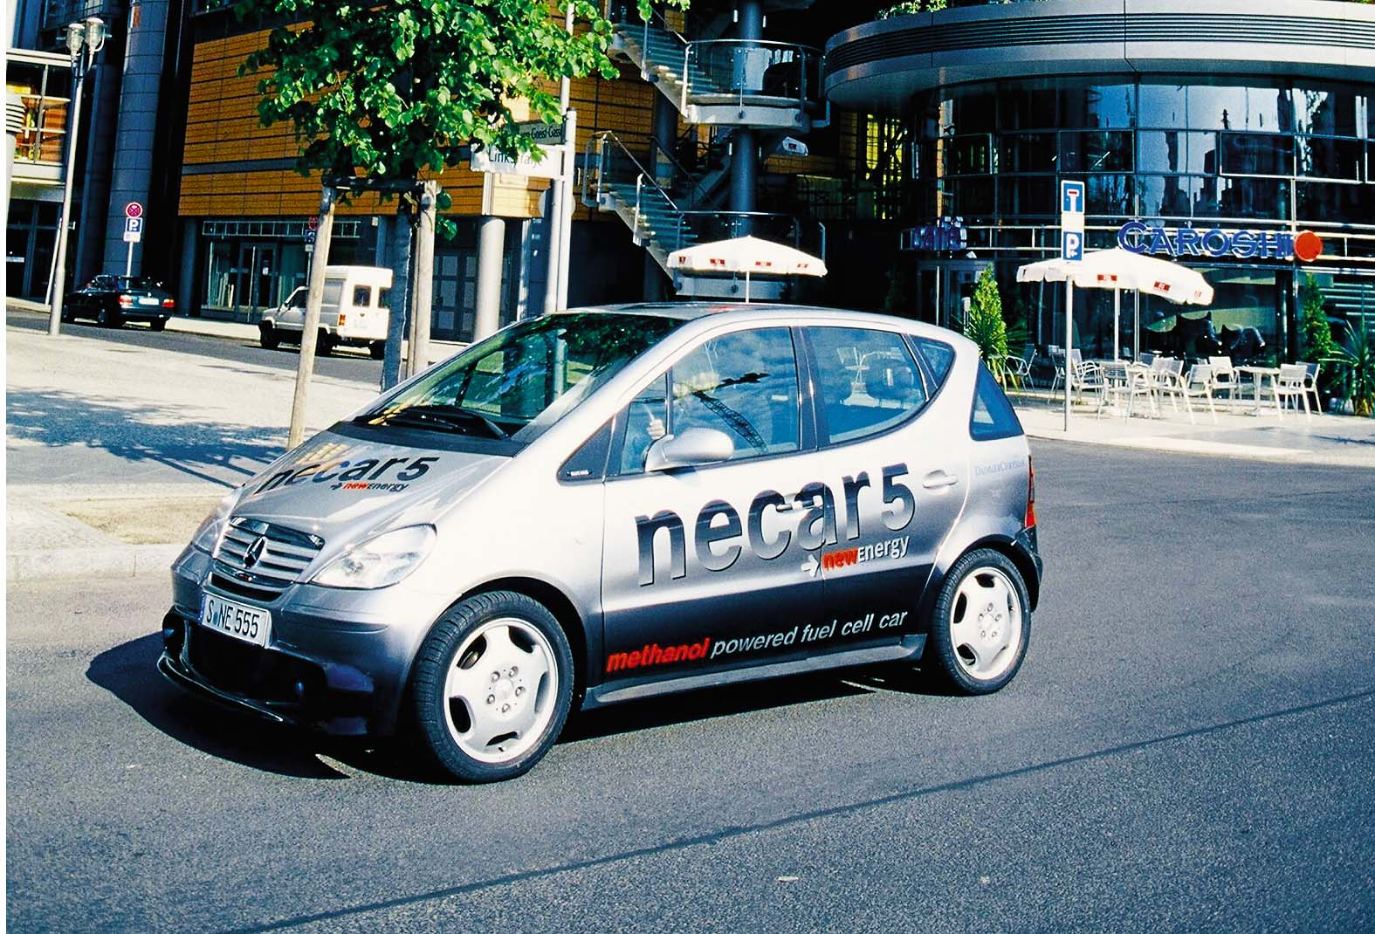
Chrysler’s Fuel-Cell-Powered Electric Car
The company’s task is to develop its fuel-cell-powered electric car into alternative product concepts, find out how attractive each is to customers, and choose the best one.
Notes:
کار اين شرکت است که به توسعه ماشين الکتريکي سوخت پيل خود را به مفاهيم محصول جايگزين، پيدا کردن چگونه جذاب هر است به مشتريان، و را انتخاب کنيد يکي از بهترين.

Slide 15
استراتژي بازاريابي در سه قسمت :
1- تعيين بازار هدف ، موضع دهي ،
ميزان فروش، سهم بازار، سود
مورد انتظار براي چند سال اوليه.
2- تعيين قيمت فروش ، نحوه
توزيع و بودجه بازاريابي.
3- برنامه ريزي بلند مدت
در زمينه فروش، سود و
استراتژي آميخته بازاريابي.
1- ايده جديد
2- غربال كردن ايده ها
3 – پرورش ايده و آزمايش
4– ايجاد استراتژي بازاريابي

Slide 16
Marketing Strategy Development
Part One Describes:
The Target Market
Planned Product Positioning
Sales, Market Share, & Profit Goals
Part Two Outlines the First-Year’s:
Product’s Planned Price
Distribution
Marketing Budget
Part Three Describes Long-Run:
Sales & Profit Goals
Marketing Mix Strategy
Notes:
Chapter 1
Page <number>

Slide 17
توجيه و تحليل اقتصادي طرح
بررسي هزينه، فروش و
سود پيش بيني شده
1- ايده جديد
2- غربال كردن ايده ها
3 – پرورش ايده و آزمايش
4– ايجاد استراتژي بازاريابي
5- تجزيه و تحليل بازرگاني

Slide 18

Business Analysis
Involves a review of the sales, costs, and profit projections to assess fit with company objectives.
If yes, move to the product development phase.
Notes:
شامل يک بررسي از فروش، هزينه، و پيش بيني سود براي ارزيابي مناسب با اهداف شرکت.
اگر بله، حرکت به مرحله توسعه محصول.

Slide 19
ساختن تعدادي نمونه فيزيكي
و آزمايش و بررسي نتايج آن
1- ايده جديد
2- غربال كردن ايده ها
3 – پرورش ايده و آزمايش
4– ايجاد استراتژي بازاريابي
5- تجزيه و تحليل بازرگاني
6 – طراحي و ساخت محصول

Slide 20

Product Development
Develop concept into physical product
Calls for large jump in investment
Prototypes are made
Prototype must have correct physical features and convey psychological characteristics
Notes:
توسعه مفهوم را به محصول فيزيکي
خواستار پرش بزرگ در سرمايه گذاري
نمونه هاي اوليه ساخته مي شوند
نمونه اوليه بايد ويژگي هاي فيزيکي صحيح و انتقال ويژگي هاي رواني

Slide 21
محك زدن كالا در شرايط
واقعي بازار و پيش بيني
دقيق تر در مورد فروش
و سود كالا.
1- ايده جديد
2- غربال كردن ايده ها
3 – پرورش ايده و آزمايش
4– ايجاد استراتژي بازاريابي
5- تجزيه و تحليل بازرگاني
6 – طراحي و ساخت محصول
7 – آزمايش بازاريابي

Slide 22
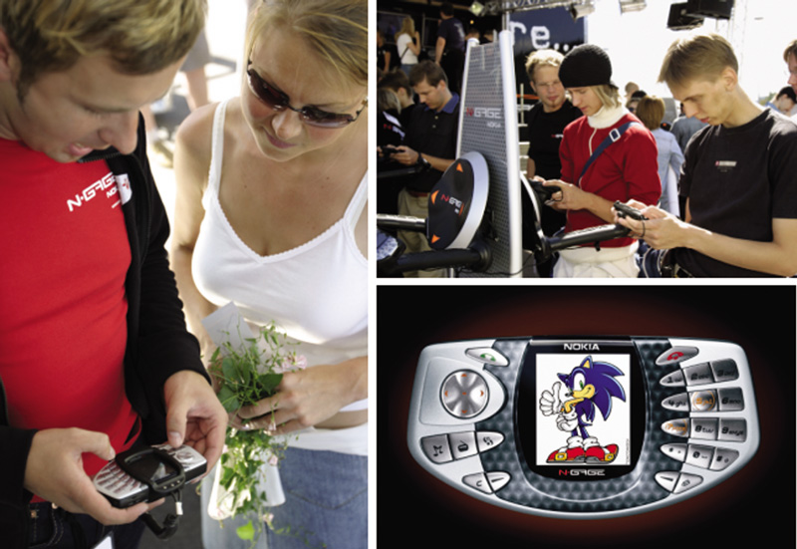
Test Marketing
Nokia Test Marketing
Nokia test-marketed its new N-Gage cell phone/mobile game player extensively before introducing it worldwide.

Slide 23
تصميم گيري در چهار مورد:
- زمان عرضه محصول به بازار ؟
- محل عرضه محصول؟
- مشتري های بالقوه؟
- نحوة فروش؟
1- ايده جديد
2- غربال كردن ايده ها
3 – پرورش ايده و آزمايش
4– ايجاد استراتژي بازاريابي
5- تجزيه و تحليل بازرگاني
6 – طراحي و ساخت محصول
7 – آزمايش بازاريابي
8 – تجاري كردن محصول

Slide 24

Modifying the Product
http://www.crayola.com
Crayola has added a steady stream of new colors, forms, and packages
Notes:
CRAYOLA یک جریان ثابت از رنگ ها، فرم ها و بسته های اضافه شده است

Slide 25
استراتژي هاي
منحني عمر محصول:
فروش سودآور در طول
عمر محصول ازآغاز تا انتها
مراحل مختلف
منحني عمر محصول
1- مرحله معرفي
2- مرحله رشد
3- مرحله بلوغ
4- مرحله نزول

Slide 26
Product Life Cycle
Sales and
Profits ($)
Sales
Profits
Time
Product
Develop-
ment
Introduction
Growth
Maturity
Decline
Losses/
Investments ($)
Sales and Profits Over the Product’s Lifetime
Notes:
Chapter 1
Page <number>
1). The product development stage begins when the company finds and develops a new product idea. During product development, sales are zero and the company’s investment costs mount. This is a pre-stage.
2). The introduction stage is a period of slow sales growth as the product is being introduced in the market. Profits are nonexistent in this stage because of heavy expenses of product introduction.
3). The growth stage is a period of rapid market acceptance and increasing profits.
4). The maturity stage is a period of slowdown in sales growth because the product has achieved acceptance by most potential buyers. Profits level off or decline because of increased marketing outlays to defend the product against competition.
5). The decline stage is the period when sales fall off and profits drop.

Slide 27
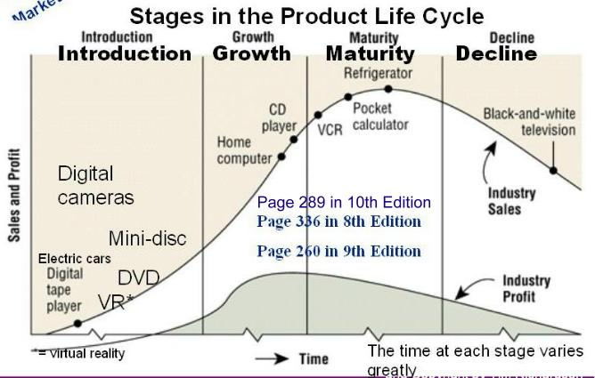
مراحل مختلف منحني عمر محصول

Slide 28
معرفي محصول،
تبليغات جهت آگاه كردن
مصرف كننده،
ترغيب آن به آزمايش و
استفاده از محصول جديد .
مراحل مختلف
منحني عمر محصول
1- مرحله معرفي

Slide 29
Introduction Stage of the PLC
Summary of Characteristics, Objectives, & Strategies
Sales
Low
Costs
High cost per customer
Profits
Negative
Marketing Objectives
Create product awareness and trial
Product
Offer a basic product
Price
Use cost-plus formula
Distribution
Build selective distribution
Promotion
Heavy to entice product trial
Notes:
Chapter 1
Page <number>

Slide 30
_ تداوم و افزايش خريد
- فعاليت رقبا و گسترش بازار
- تثبيت قيمت فروش
استراتژي :
- بهبود كيفيت محصول،
- افزودن ويژگيهاي جديد،
- تبليغ جهت آگاهي مشتري .
مراحل مختلف
منحني عمر محصول
1- مرحله معرفي
2- مرحله رشد

Slide 31
Growth Stage of the PLC
Summary of Characteristics, Objectives, & Strategies
Sales
Rapidly rising
Costs
Average cost per customer
Profits
Rising
Marketing Objectives
Maximize market share
Product
Offer extension, service, warranty
Price
Penetration strategy
Distribution
Build intensive distribution
Promotion
Reduce to take advantage of demand
Notes:
Chapter 1
Page <number>
Maximize market share به حداکثر رساندن سهم بازار
Penetration strategy استراتژی نفوذ
Build intensive distribution ساخت توزیع فشرده

Slide 32
- كاهش آهنگ رشد،
- معمولاً مرحله اي طولاني
افزايش فعاليت و
تبليغات رقبا
استراتژي :
تغيير و اصلاح بازار,
محصول و
آميخته بازاريابي
مراحل مختلف
منحني عمر محصول
1- مرحله معرفي
2- مرحله رشد
3- مرحله بلوغ

Slide 33
Maturity Stage of the PLC
Summary of Characteristics, Objectives, & Strategies
Sales
Peak
Costs
Low cost per customer
Profits
High
Marketing Objectives
Maximize profits while defending market share
Product
Diversify brand and models
Price
Match or best competitors
Distribution
Build more intensive distribution
Promotion
Increase to encourage brand switching
Notes:
Chapter 1
Page <number>
Maximize profits while defending market share حداکثر رساندن سود در عین دفاع از سهم بازار

Slide 34
- كاهش فروش و سود
- خروج بعضي رقبا از رقابت
استراتژي:
- فرو ش تكنولوژي محصول
- حذف توليد محصول
- كاهش تا حد ممكن
مراحل مختلف
منحني عمر محصول
1- مرحله معرفي
2- مرحله رشد
3- مرحله بلوغ
4- مرحله نزول

Slide 35
Decline Stage of the PLC
Summary of Characteristics, Objectives, & Strategies
Sales
Declining
Costs
Low cost per customer
Profits
Declining
Marketing Objectives
Reduce expenditures
Product
Phase out weak items
Price
Cut price
Distribution
Selective: phase out unprofitable outlets
Promotion
Reduce to minimum level
Notes:
Chapter 1
Page <number>
Declining کاهش
Reduce expenditures کاهش هزینه ها
Selective: phase out unprofitable outlets انتخابی: فاز خارج رسانه بی ثمر

Slide 36
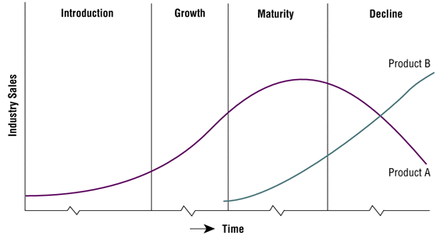
Overlap of Life Cycle for Products A and B
WINDOWS 3.1
WINDOWS 95
1991 1995 1996 1997

Slide 37
Extending the Product Life Cycle
2 things you can do
1. Increase frequency of use by present customers
2. Add new users
3. Find new uses
4. Change product quality or packaging
Market Modification
Product Modification
Purpose: to sell more product and cover original investment
Notes:
Purpose: to sell more product and cover original investment هدف: به فروش محصول بیشتر و پوشش سرمایه گذاری اصلی

Slide 38
Effects of Extension Strategies
Sales
Time

Slide 39
منسوخ شدن سبك، مد و هوس
دلايل منسوخ شدن يك محصول:
منسوخ شدن تكنولوژي
منسوخ شدن سبك)مُد)

Slide 40
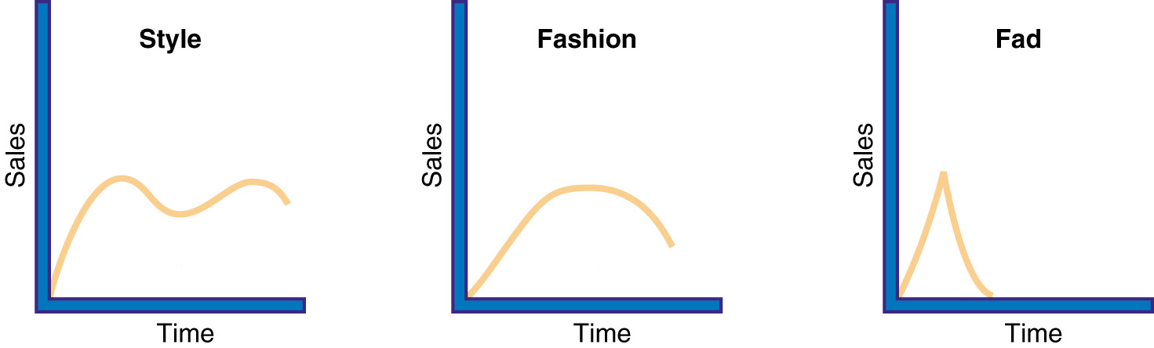
Alternative PLC Shapes
Notes:
PLC: Products Life Cycle
Style سبک
Fashion مد
Fad هوس

Slide 41
فرايند پذيرش مد
محصول در زمان يكساني از سه
نوع و رده فروشگاه توزيع مي شود
نظريه ها در مورد فرايندپذيرش مُد
محصول ابتدا
به افراد طبقات
اجتماعي –
اقتصادي بالا
ارائه مي شود
انتشار به سمت
بالا
انتشار به سمت پائين ،
انتشار افقي
انتشار به سمت بالا .
انتشار افقي
فروشگاههاي ويژة گران
( بوتيك ها )
محصول ابتدا
توسط افراد
طبقات پائين
پذيرفته مي شود.
انتشار افقي
فروشگاههايي با قيمت متوسط
انتشار به سمت
پائين
انتشار افقي
فروشگاههاي ارزان

Slide 42
انتشار محصولات جديد و پذيرش آنها
مراحل فرايند پذيرش:
1- آگاهي
2- علاقه
3- ارزيابي
4- آزمايش
5- پذيرش

Slide 43
تفاوتهاي فردي در پذيرش
گروههاي مختلف پذيرنده
(امريكا-1962)
نوآوران 2.5%
پذيرندگان اوليه 13.5%
اكثريت اوليه 34%
اكثريت ثانويه 34%
پذيرندگان ثانويه 16%

Slide 44
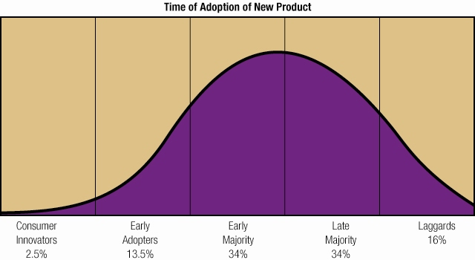
  Categories of Adopters Based on Relative Times of Adoption
12-<number>

Slide 45
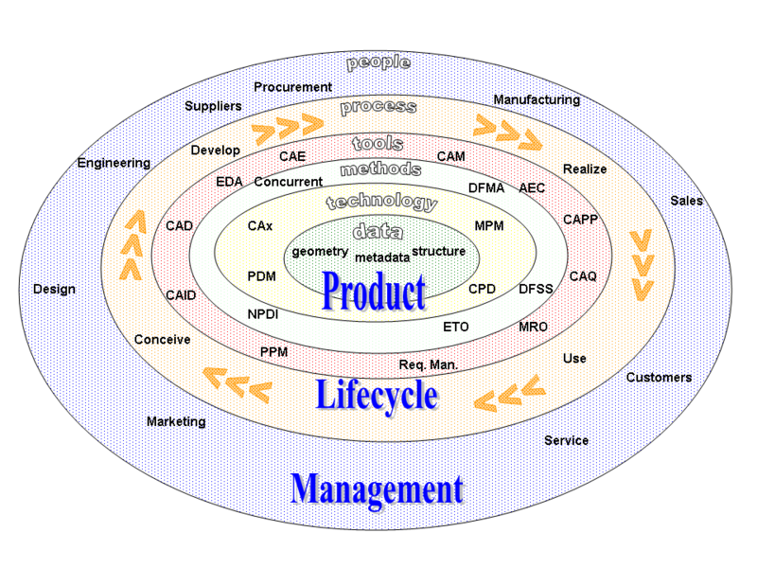

Slide 46
پايان

